Slide 1
報告：成人主日學
2024夏季成人主日學接受報名：
1. 從伊甸到新聖城看神對世界與人的旨意
導師：李志旋牧師 時間：12:45-14:00
2.《父母學堂：快快樂樂上小學》
導師：甘唐麗萍傳道 時間：11:00-12:15
3.《雅各書研讀》 (錄播課堂，星期四上課)
導師：余振陵博士 時間：10:00-11:30

Slide 2
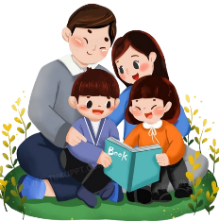
父母學堂—— 快快樂樂上小學
幼小孩子面對升小, 是孩子及父母另一大挑戰及學習,父母自己及孩子如何在身、心、靈好好預備, 以致可以輕鬆過渡不同的挑戰,讓孩子活潑成長;
上課日期 : 2024年5月05日-7月7日
時間地點 : 副堂 (11:00am-12:15pm)
導 師 : 甘唐麗萍傳道及專業團隊
對 象 : 幼稚園至初小家長
報名日期 : 7/4–21/4
爸媽我要上小學了,
跟住會點架？

Slide 3
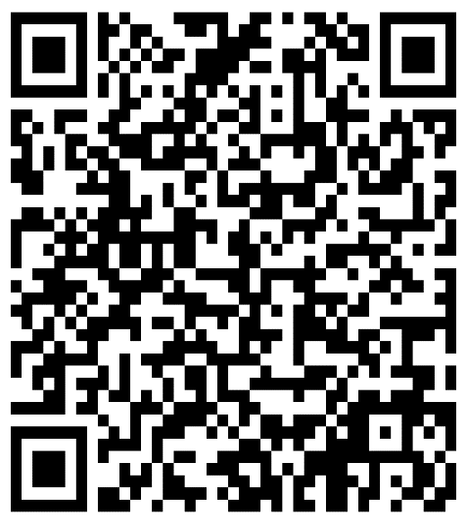
報告：成人主日學
2024夏季成人主日學接受報名：
1. 從伊甸到新聖城看神對世界與人的旨意
2.《父母學堂：快快樂樂上小學》
3.《雅各書研讀》
4月21號主日截止報名！ 詳細資料及報名請參看：

